Slide 1

A Quick Guide to User Experience in Software Product Development
Fruja Cătălin-Ștefan
Inspired by https://www.xenonstack.com/blog/ux-in-software-development

Slide 2
UX se referă la experiența utilizatorului când interacționează sau folosește un produs.
Obiectivele principale sunt ca produsul să fie ușor de folosit, plăcut și util.
Conceptul de UX nu se aplică doar la produsele digitale, ci și la cele fizice.
Ce Este User Experience (UX)?

Slide 3
Termenul de UX are rădăcini în Feng Shui, aranjarea spațiului pentru armonie.
Prima persoană care a adus termenul de UX a fost Donald Norman atunci când s-a angajat la Apple la începutul anilor 90.
Acesta și-a dorit să includă aspecte din viață în tehnologie cum ar fi designul industrial sau interfața grafică.
Istoria UX

Slide 4
Universal Design - constă într-un singur design pentru toată lumea.
Inclusive Design - se adaptează în funcție de diferite tipologii de persoane.
Accessibility Design - se concentrează pe persoanele cu dizbilități
Tipuri de UX Design

Slide 5
User-Centered Design (UCD) este un proces iterativ de dezvoltare a experienței utilizatorului.
Principalele etape ale acestuia sunt:
Întelegere - analiza utilizatorului și a mediului
Specificare - definirea contextului și a cerințelor
Wireframes - crearea unui prototip
Evaluare - testare și îmbunătățire
Framework-uri UX

Slide 6
Strategy (bottom layer) - definirea obiectivelor și identificarea nevoilor utilizatorului
Structure - modul în care utilizatorul va interacționa
Scope - determinarea funcționalităților
Skeleton (layout) - structura produsului
Surface (top layer) - cum se simte și se vede produsul
Elemente fundamentale ale UX

Slide 7
Desktop - utilizatori petrec mai mult timp, rezultând la o interfață mai complexă cu mai multe funcționalități
Mobile - sesiunile de navigare sunt mai scurte dar mai rapide și la obiect
TV and Wearables - interacțiunea este limitată și se recomandă simplitatea maximă
UX pe Diferite Platforme

Slide 8
User Experience este un element definitoriu pentru succesul unui produs.
Este foarte imporant ca utilizatorul să înțeleagă cu ușurință fiecare funcționalitate ca să folosească constant produsul creat de noi.
După ce am analizat puțin pot spune că este mult mai important decât User Interface (UI), chiar dacă consider că acestea sunt complementare.
Opinia Mea Personală

Slide 9
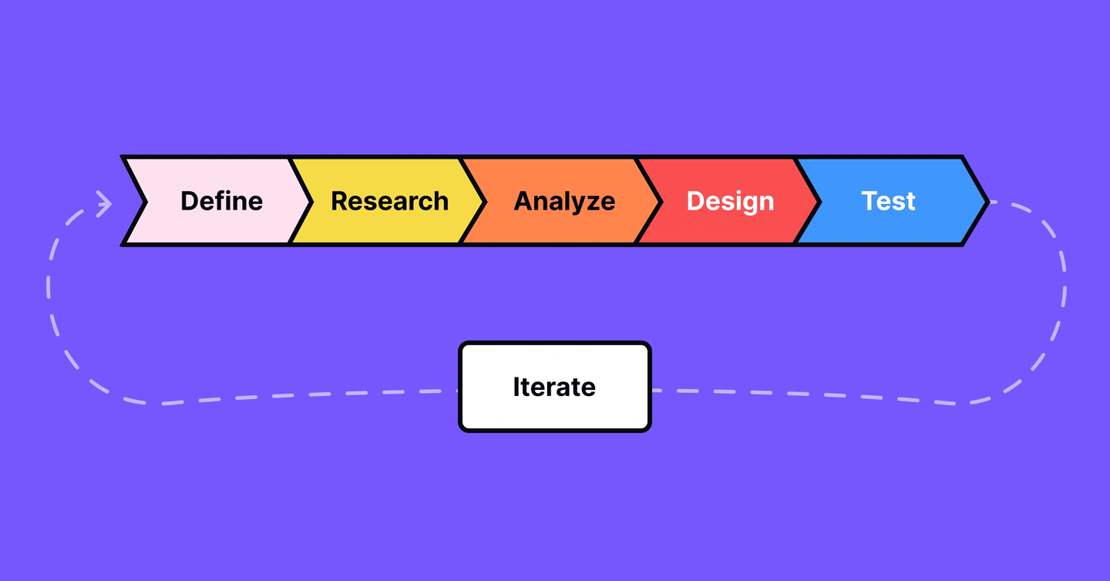
UX

Slide 10
Mulțumesc!

